Slide 1
해시
12201698 김률아

Slide 2
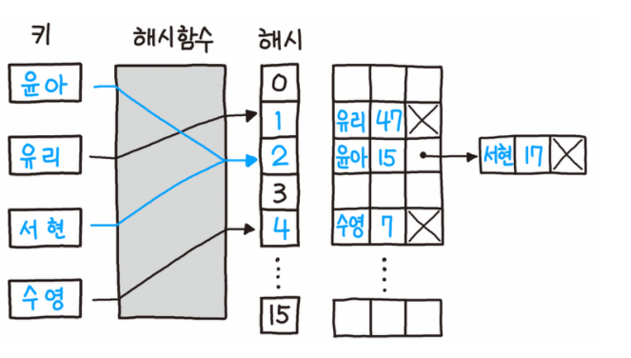
해시란?
해시(해시 함수)는 임의의 길이를 갖는 임의의 데이터를 고정된 길이의 데이터로 매핑하는 함수=>해시값
색인(Index)에 해시값을 사용하는 자료 구조로, 정렬을 하지 않고도 빠른 검색, 빠른 삽입이 가능하다.
방식은 개별 체이닝(Separate Chaining), 오픈 어드레싱(Open Addressing)이 있다.

Slide 3
개별 체이닝(Separate Chaining)
충돌 발생 시 연결 리스트로 연결(link)하는 방식

Slide 4
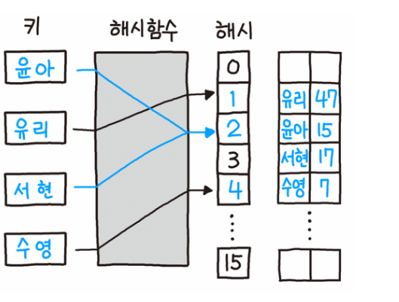
오픈 어드레싱(Open Addressing)
충돌 발생 시 탐사를 통해 빈 공간을 찾아나서는 방식

Slide 5
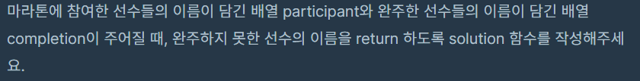
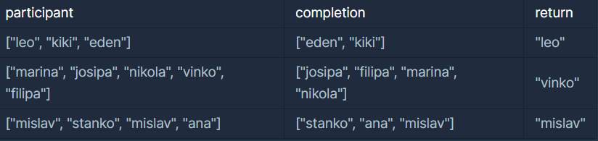
완주하지 못한 선수
https://programmers.co.kr/learn/courses/30/lessons/42576

Slide 6
완주하지 못한 선수
completion
해시 함수
/ 1
0
1
…
12
…
18
…
25
ana, 0
misalv
stanko
ana
해시값=이름 첫글자-’a’
misalv, 0
/ 1
stanko, 0
/ 1

Slide 7
완주하지 못한 선수
#include <string>
#include <vector>
using namespace std;
vector<pair<string,bool>> arr[27];
using namespace std;
string solution(vector<string> participant, vector<string> completion) {
string answer = "";
for (int i = 0; i < completion.size(); i++) {
arr[completion[i][0] - 'a'].push_back({ completion[i],0 });
}
while (participant.size() > 1) {
string s = participant.back();
int index = s[0] - 'a';
int parti_sz = participant.size();
int sz = arr[index].size();
for (int i = 0; i < sz; i++) {
if (arr[index][i].first == s && arr[index][i].second == 0) {
arr[index][i].second = 1;
participant.pop_back();
break;
}
}
if (participant.back() == s && participant.size() == parti_sz) {
answer = s;
return answer;
}
}
answer = participant.back();
return answer;
}

Slide 8
Thank you for listening

